Slide 1
O QUÊ, O PORQUÊ E O COMO DE DIÁLOGO INTER-RELIGIOSO MONÁSTICO

Slide 2
Diálogo inter-religioso: A doutrina do Vaticano II

Slide 3
Nostra Ætate
DECLARAÇÃO SOBRE A IGREJA E AS RELIGIÕES NÃO-CRISTÃS
Vaticano II
Roma, 28 de outubro de 1965
Notes:
This was the first time an official statement of the Catholic Church presented other religions in a positive light

Slide 4
Nostra Ætate
A Igreja católica nada rejeita do que nessas religiões existe de verdadeiro e santo. Olha com sincero respeito esses modos de agir e viver, esses preceitos e doutrinas que, embora se afastem em muitos pontos daqueles que ela própria segue e propõe, todavia, refletem não raramente um raio da verdade que ilumina todos os [seres humanos] (2:2).

Slide 5
Nostra Ætate
[A igreja Católica] exorta, por isso . . . a seus filhos [e filias] para que . . .
reconheçam,
conservem e
promovam
os bens espirituais e morais e os valores sócio culturais que entre eles se encontram (2:3).

Slide 6
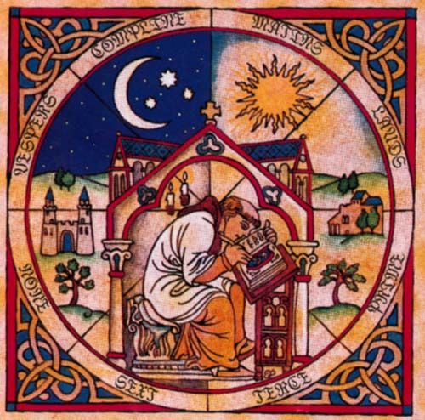
Empenhos monásticos tradicionais

Slide 7
Trabalho missionário e pastoral

Slide 8
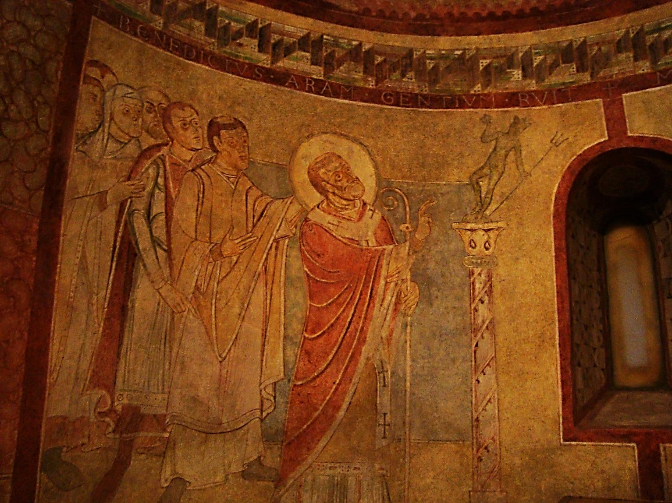
São Bento derruba a imagem de Apolo

Slide 9
“Dilatato corde”
“. . . com o progresso da vida monástica e da fé, dilata-se o coração e com inenarrável doçura de amor é percorrido o caminho dos mandamentos de Deus” (RB, Prol. 49).

Slide 10
Dialogo inter-religioso monástico e a busca de Deus
.
Monges e monjas querem envolver-se no diálogo inter-religioso porque querem ex-pandir a sua procura de Deus, familia-rizando-se com os valores espirituais, os ensinamentos e as práticas de outras reli-giões.

Slide 11
Dialogo inter-religioso monástico e a busca de Deus
Eles acreditam que “o Espírito do Senhor encheu o mundo” (Sabedoria 1:07), e que a dilatação de seus corações para a obra do Espírito em outras tradições religiosas irá atraí-los para mais perto do Deus que estão buscando e que os busca.

Slide 12
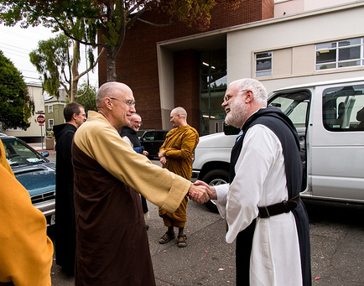
Dialogo inter-religioso: Uma expressão de hospitalidade

Slide 13
Cardeal Sergio Pignedoli
“Monasticismo é uma ponte entre as religiões”
Carta ao Abate Primaz Rembert Weakland, 1973

Slide 14
A Estrutura do Dialogue Interreligieux Monastique Monastic Interreligious Dialogue DIMMID

Slide 15
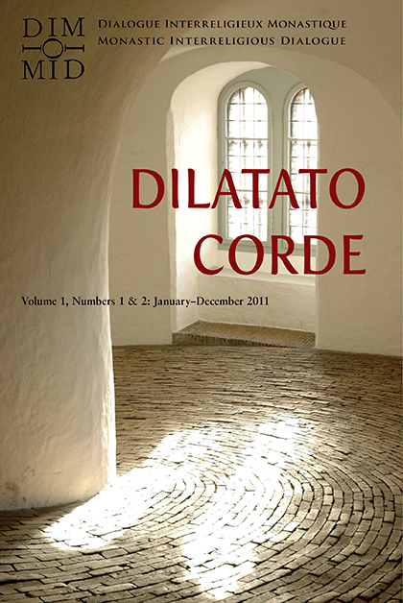
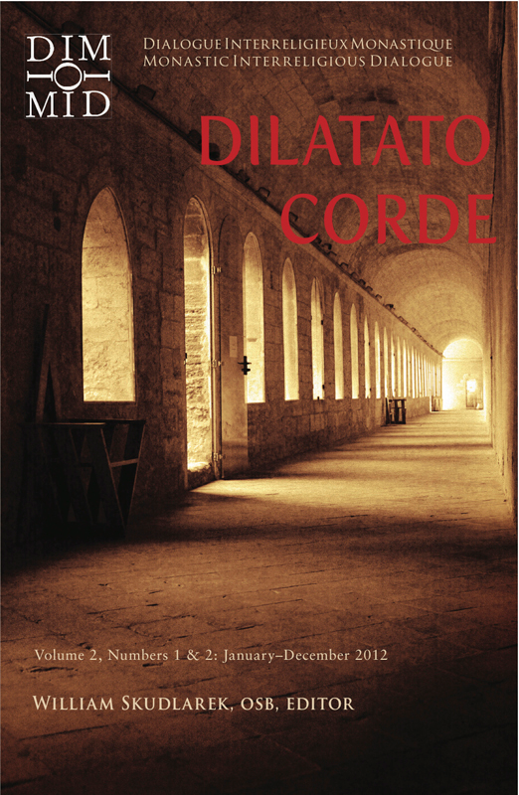
Dilatato Corde Uma revista do diálogo da experiência religiosa

Slide 16
“Echange spirituel” com monges e monjas zen-budistas do Japão

Slide 17
Monges e monjas no ocidente

Slide 18
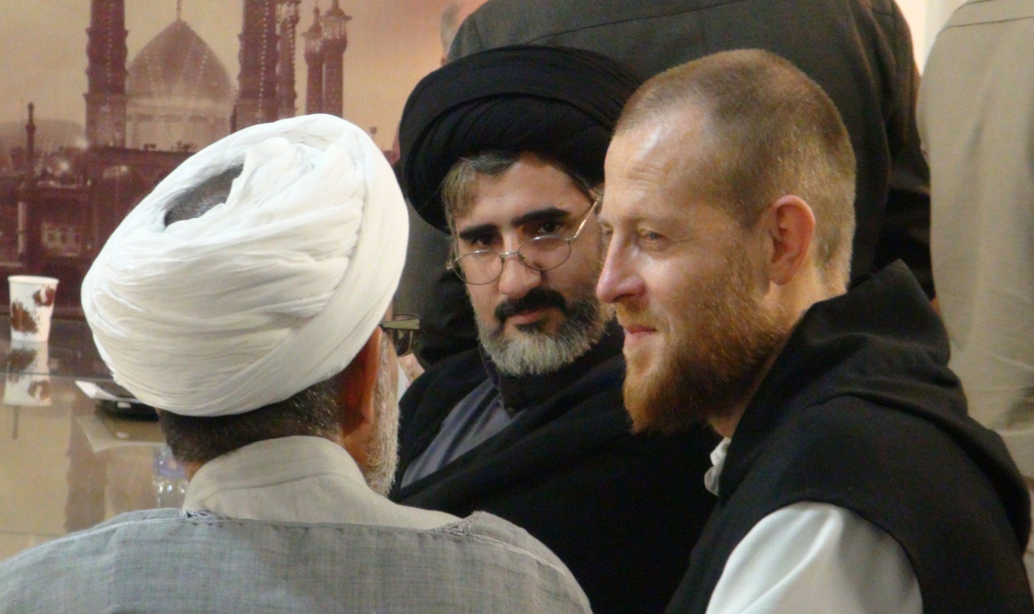
Diálogo com muçulmanos xiitas Qom, no Irã, setembro 2012

Slide 19
Resumindo . . .
1. O diálogo inter-religioso é um elemento es-sencial da missão da Igreja, e não apenas um in-teresse esotérico de algumas pessoas que estão à margem da vida eclesial.

Slide 20
Resumindo . . .
2. Monges e monjas, fomos explicitamente convi-dados a assumir um papel de liderança no min-istério do diálogo da igreja católica com pessoas de outras tradições religiosas.

Slide 21
Resumindo . . .
3. O envolvimento no diálogo com as tradições espirituais de outras religiões pode realmente ser uma forma de fortalecer e aprofundar nossa compreensão da vida monástica e a nossa dedi-cação à vocação monástica.

Slide 22
Dialogo com tradições religiosas indígenas ou africanas

Slide 23
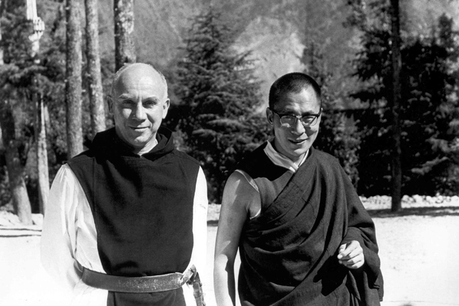
Thomas Merton e o Dalai Lama

Slide 24
Jornal Asiático de Thomas Merton
“Eu falo como um monge ocidental que é pre-eminentemente preocupado com sua própria vocação e dedicação monástica. . . . Eu venho como peregrino, ansioso para obter não apenas informação, e não apenas ‘fatos’ sobre outras tradições monásticas, mas para beber de fontes antigas da visão e da experiência monástica. Eu procuro não somente aprender mais (quantita-tivamente) sobre religião e sobre a vida monástica, mas para tornar-me (qualitativamente) um monge melhor e mais esclarecido. . . .

Slide 25
Jornal Asiático de Thomas Merton
Eu acho que chegamos a um estágio de maturi-dade religiosa (há muito esperado) em que seja possível para alguém permanecer perfeitamente fiel a um compromisso monástico cristão e oci-dental, e ainda aprender em profundidade de, digamos, uma disciplina ou experiência budista ou hindu. Eu acredito que alguns de nós precisamos fazer isso para melhorar a qualidade da nossa própria vida monástica. “
The Asian Journal of Thomas Merton, ed. Naomi Burton, Brother Patrick Hart, and James Laughlin (New York: New Directions Books, 1973, 1975), pp. 312f.

Slide 26
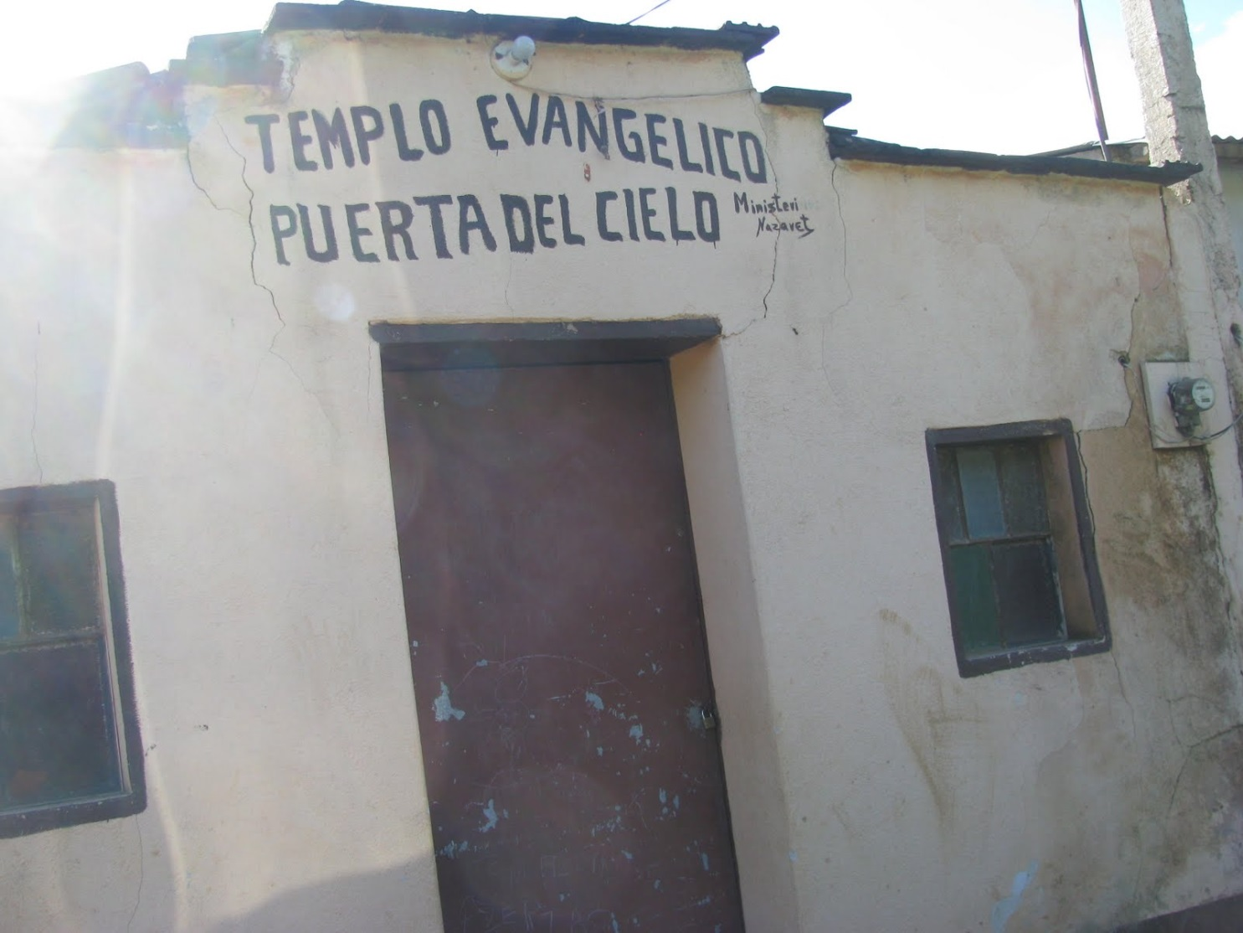
Diálogo com as comunidades evangélicas

Slide 27
O ensinamento e o exemplo do Papa Francisco
A tarefa principal não é o de construir muros, mas pontes. Trata-se de estabelecer um diálogo com todas as pessoas . . . mesmo com aqueles que oprimem a igreja e a mo-lestam de várias manei-ras. . . .

Slide 28
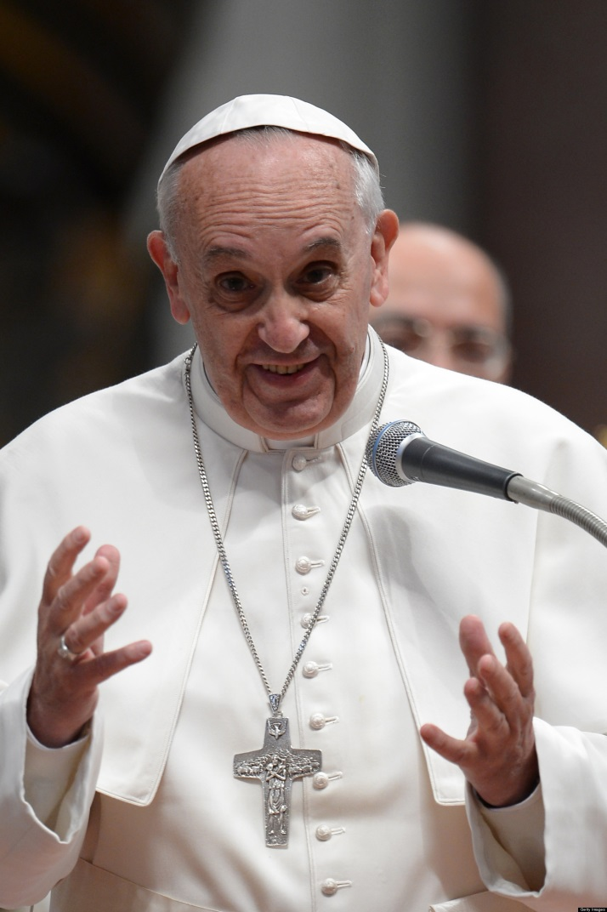
O ensinamento e o exemplo do Papa Francisco
Através do diálogo é sempre possível chegar mais perto da verdade, que é um dom de Deus, e enriquecer um ao ou- tro. . . . Para o diálogo [existir] é necessário baixar as defesas e abrir as portas.

